Slide 1
סבא יעקב צדיק

Slide 2
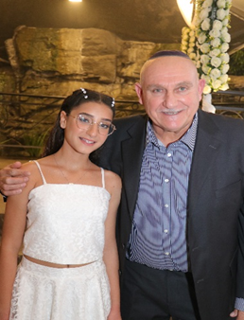
סבא חוגג עם נכדתו את בת המצווה שלה

Slide 3
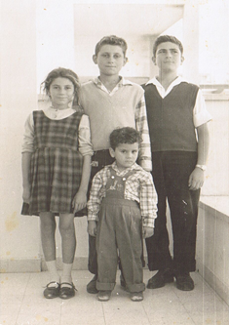
סבא עם האחים:יצחק, נעמי ואליהו

Slide 4
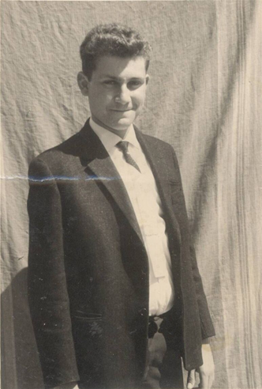
סבא בגיל 16

Slide 5
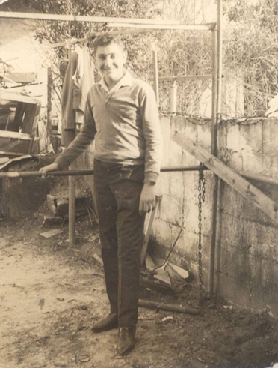
סבא בחצר של סבתא ויולט בונה סוכה

Slide 6
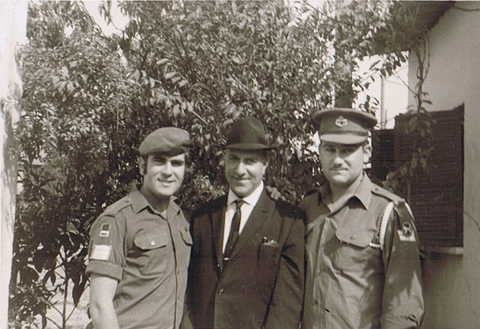
סבא ואחיו יצחק, ובאמצע אביהם עליו השלום נעים

Slide 7
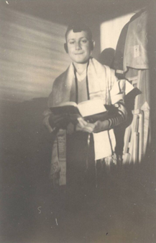
סבא מניח תפילין

Slide 8
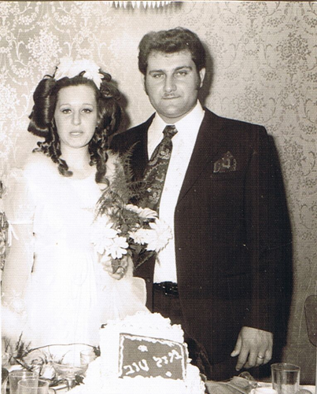
סבא יעקב מתחתן עם סבתא כרמלה

